Slide 1
波動

Slide 2
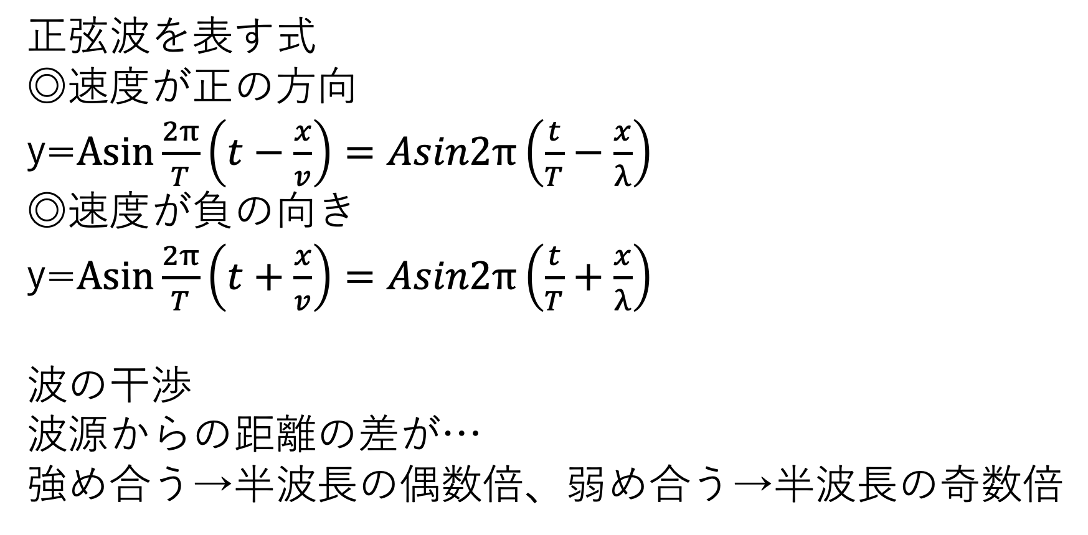
正弦波を表す式
◎速度が正の方向
y=$Asin\frac{2π}{T}\left(t−\frac{x}{v}\right)=Asin2π\left(\frac{t}{T}−\frac{x}{λ}\right)$
◎速度が負の向き
y=$Asin\frac{2π}{T}\left(t+\frac{x}{v}\right)=Asin2π\left(\frac{t}{T}+\frac{x}{λ}\right)$
波の干渉
波源からの距離の差が…
強め合う→半波長の偶数倍、弱め合う→半波長の奇数倍

Slide 3
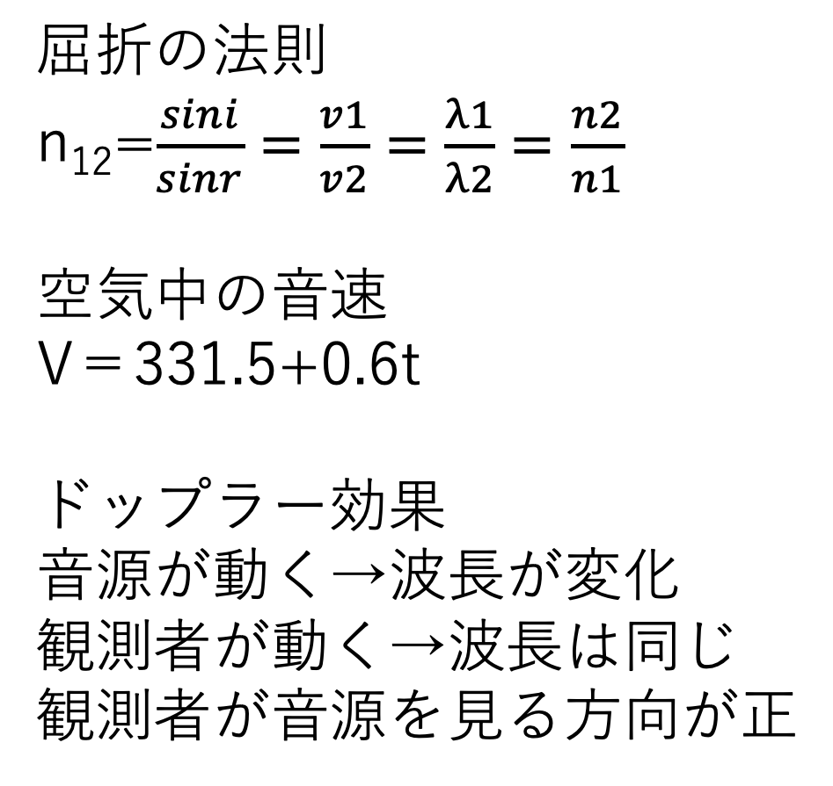
屈折の法則
n₁₂=$\frac{sini}{sinr}=\frac{v1}{v2}=\frac{λ1}{λ2}=\frac{n2}{n1}$
空気中の音速
V＝331.5+0.6t
ドップラー効果
音源が動く→波長が変化
観測者が動く→波長は同じ
観測者が音源を見る方向が正

Slide 4
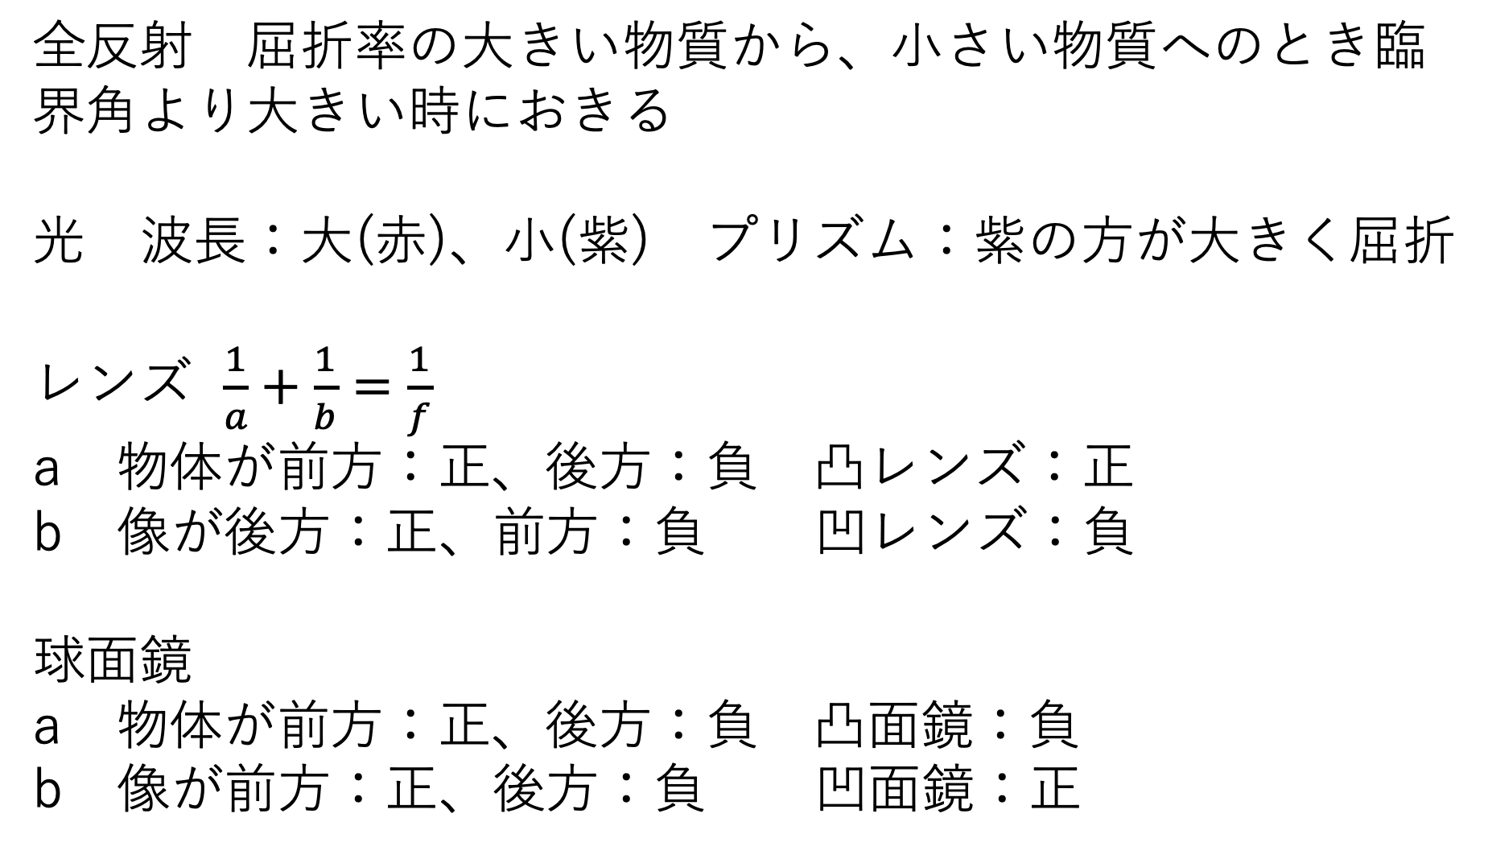
全反射 屈折率の大きい物質から、小さい物質へのとき臨界角より大きい時におきる
光 波長：大(赤)、小(紫) プリズム：紫の方が大きく屈折
レンズ $\frac{1}{a}+\frac{1}{b}=\frac{1}{f}$
a 物体が前方：正、後方：負 凸レンズ：正
b 像が後方：正、前方：負 凹レンズ：負
球面鏡
a 物体が前方：正、後方：負 凸面鏡：負
b 像が前方：正、後方：負 凹面鏡：正

Slide 5
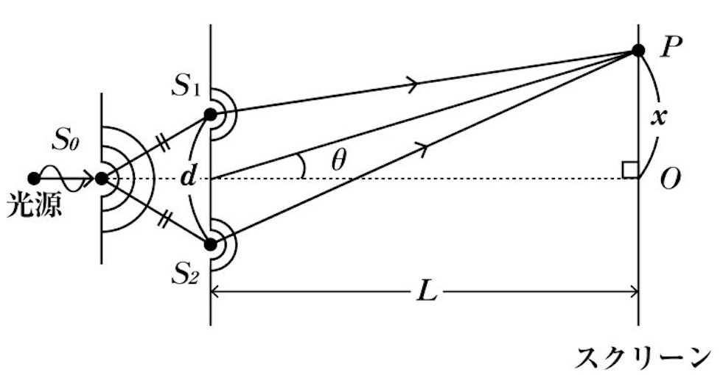
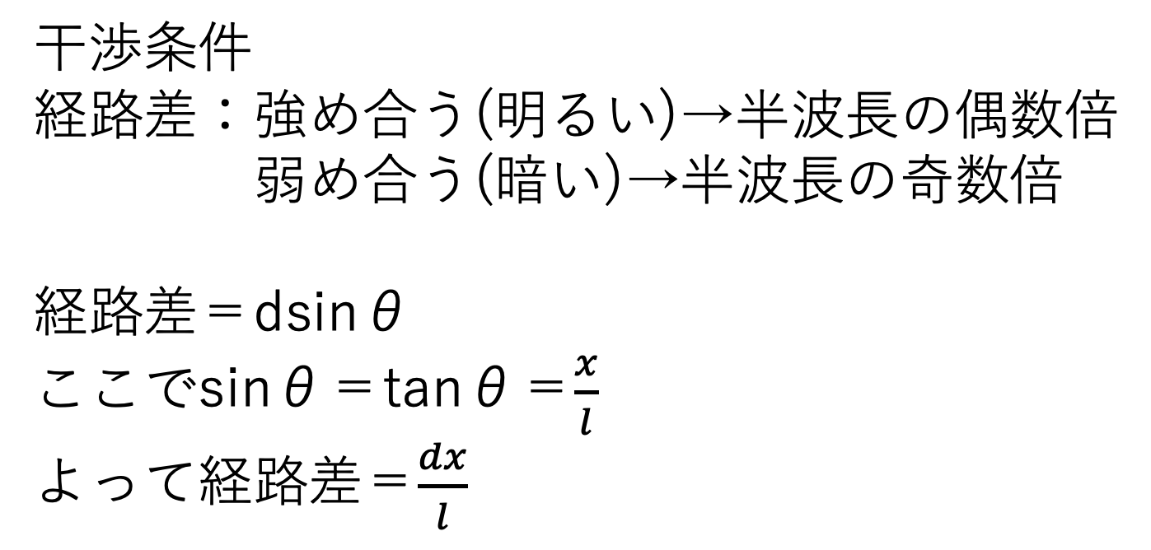
干渉条件
経路差：強め合う(明るい)→半波長の偶数倍
弱め合う(暗い)→半波長の奇数倍
経路差＝dsinθ
ここでsinθ＝tanθ＝$\frac{x}{l}$
よって経路差＝$\frac{dx}{l}$

Slide 6
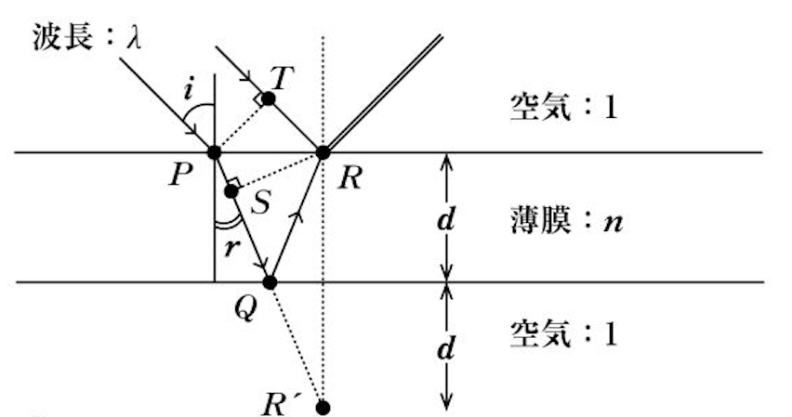
薄膜による干渉 屈折率が違う
空気から薄膜→位相がπずれる
薄膜から空気→位相がπずれない
経路差＝2ndcosr
半波長の奇数倍→明
半波長の偶数倍→暗

Slide 7
くさび型空気層による干渉
πずれる
経路差＝2d=2xtanθ
半波長の奇数倍：明
半波長の偶数倍：暗

Slide 8
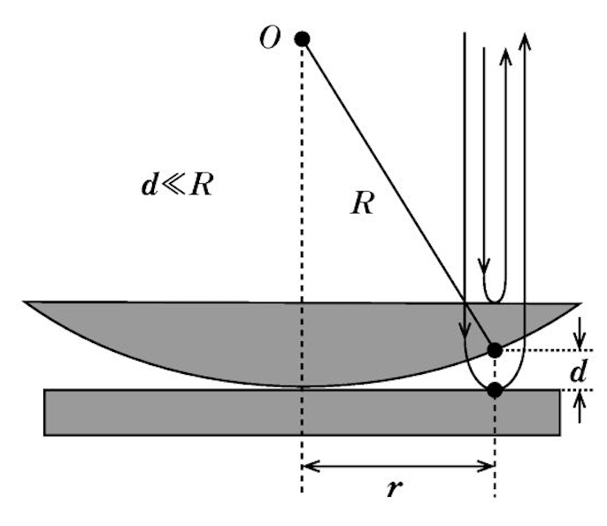
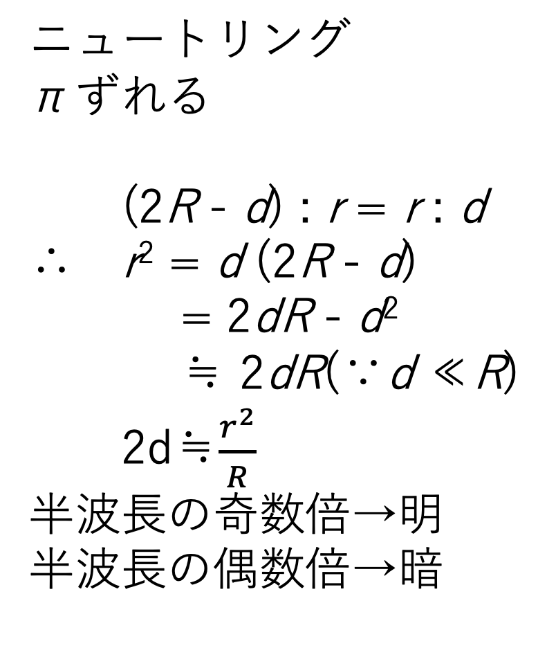
ニュートリング
πずれる
(2R - d) : r = r : d
∴ r² = d (2R - d)
= 2dR - d²
≒ 2dR(∵d ≪R)
2d≒$\frac{r^{2}}{R}$
半波長の奇数倍→明
半波長の偶数倍→暗

